Slide 1
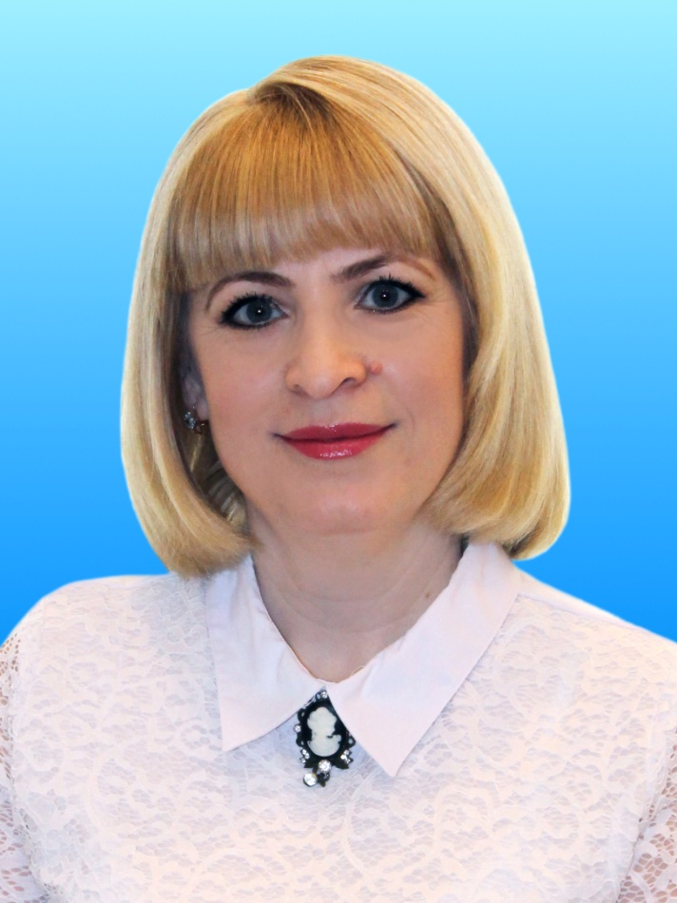
Областной конкурс «Учитель года – 2020»
Конкурсное задание
«Методический семинар»
Морозова Елена Николаевна
Педагог дополнительного образования
Муниципальное дошкольное
образовательное учреждение
«Центр развития ребёнка – детский сад
№ 13» г. Галича Костромской области
Стаж работы -20 лет

Slide 2
Цель: способствовать развитию художественно- творческих способностей ребёнка через интегрированные виды деятельности»

Slide 3
Речевая деятельность
Деятельность с родителями
Музыкальная деятельность
Интеграция изобразительной деятельности
Игровая деятельность
Физическая деятельность
Познавательная деятельность
Экспериментальная деятельность

Slide 4
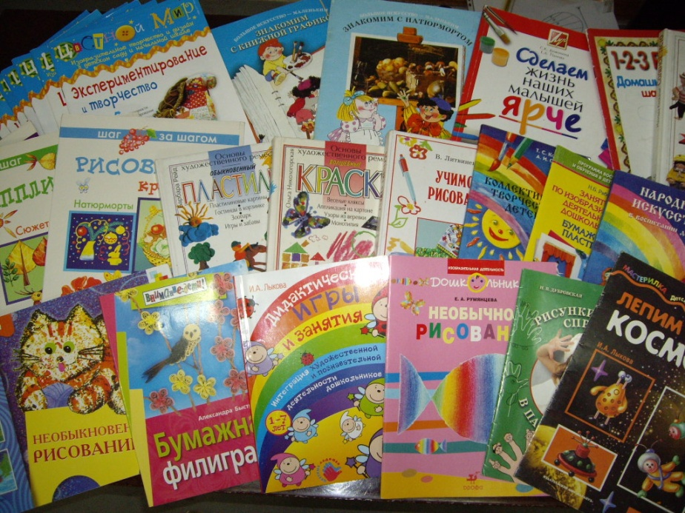
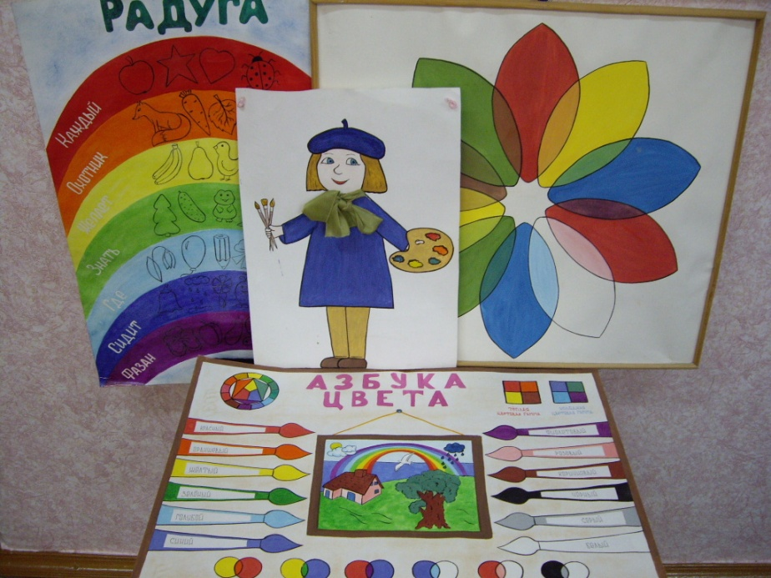
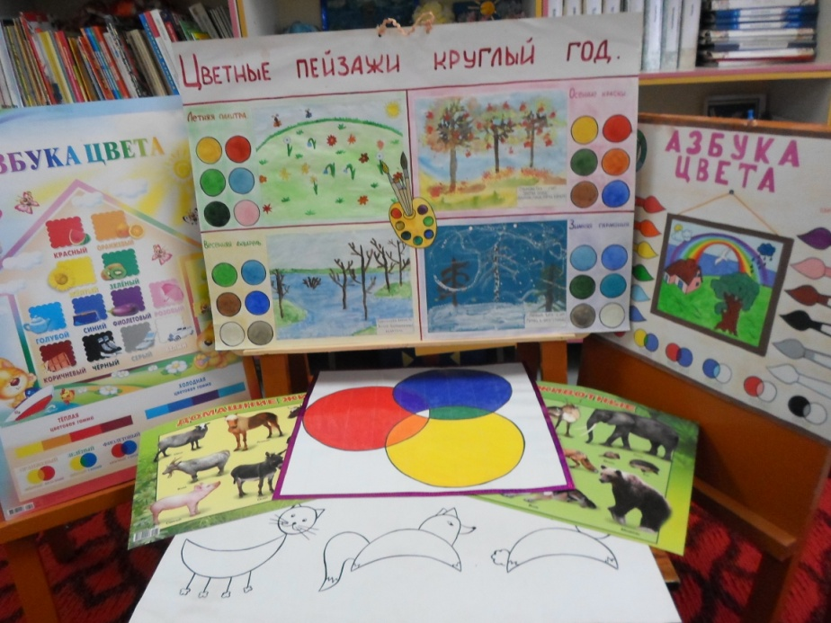

Slide 5
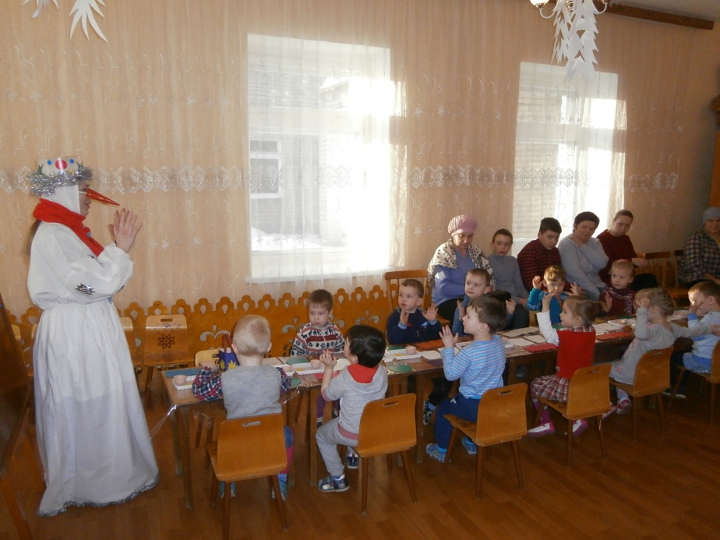
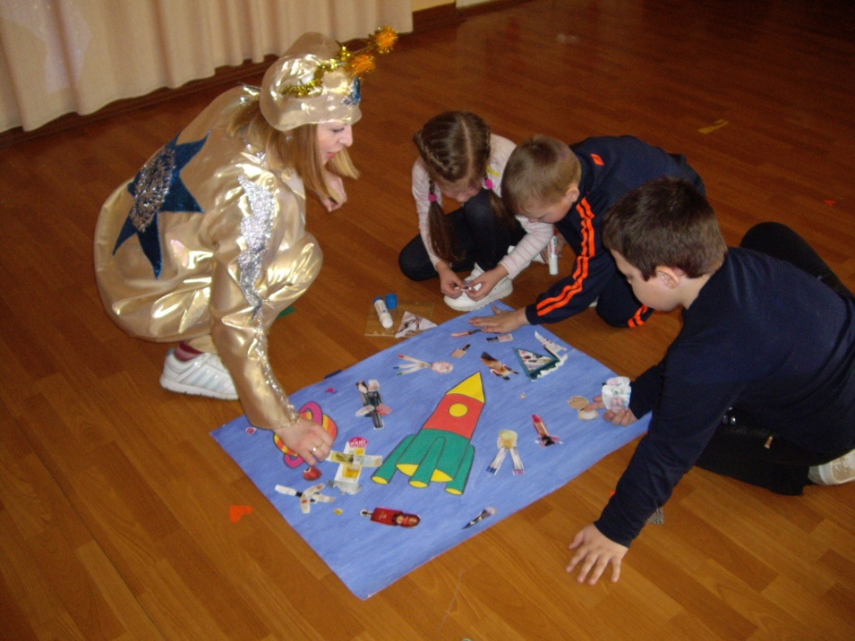
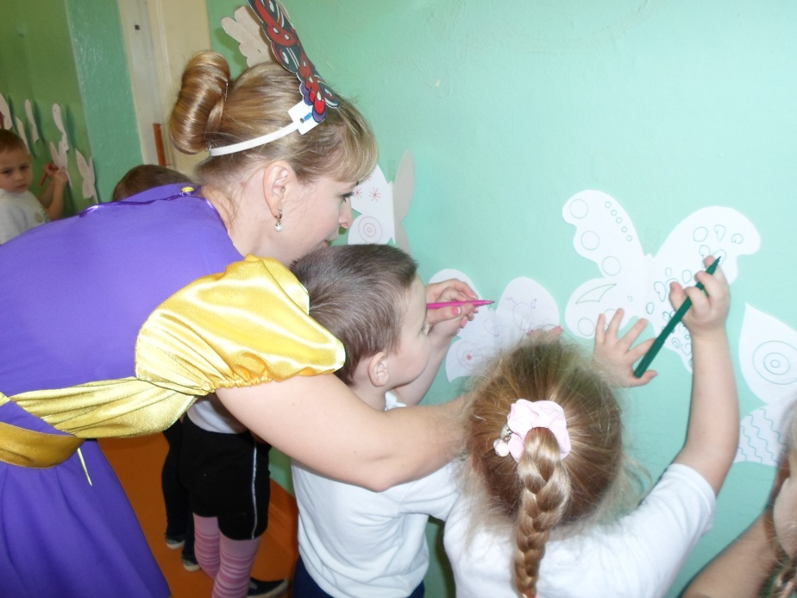
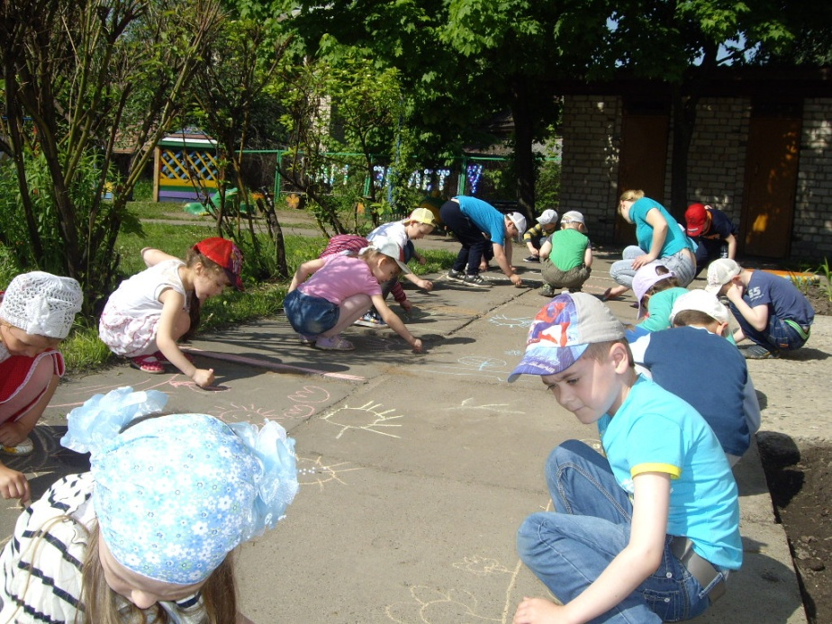

Slide 6
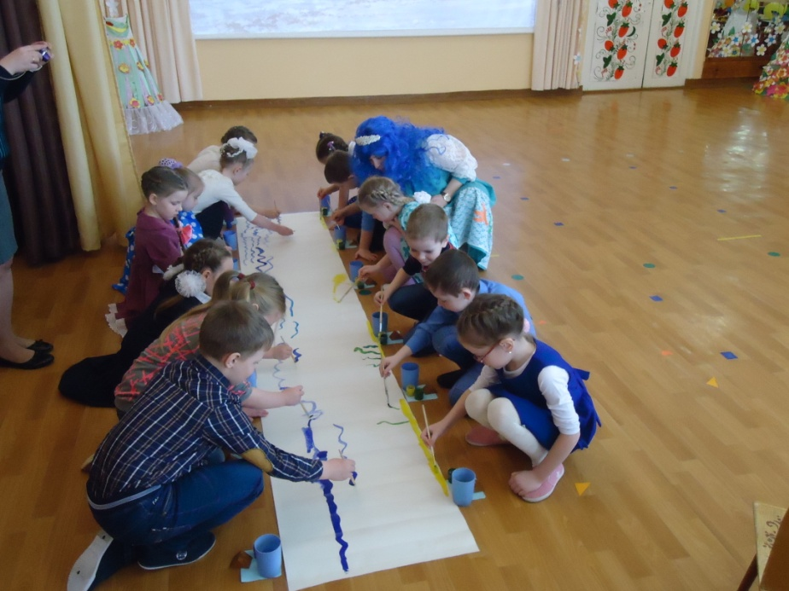
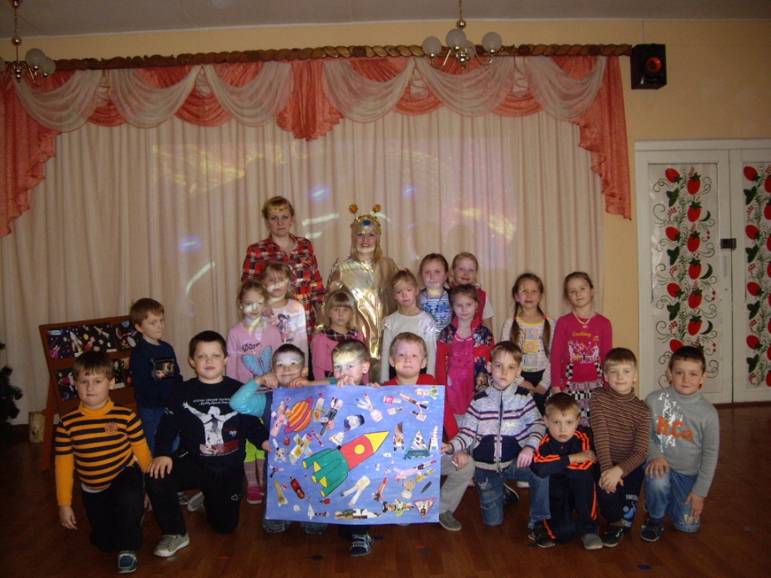
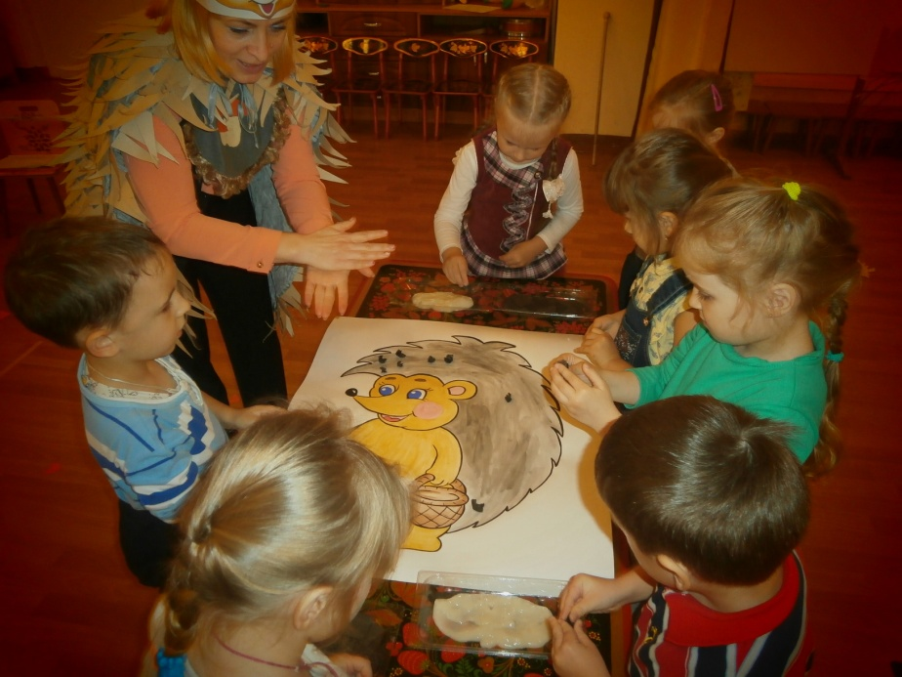
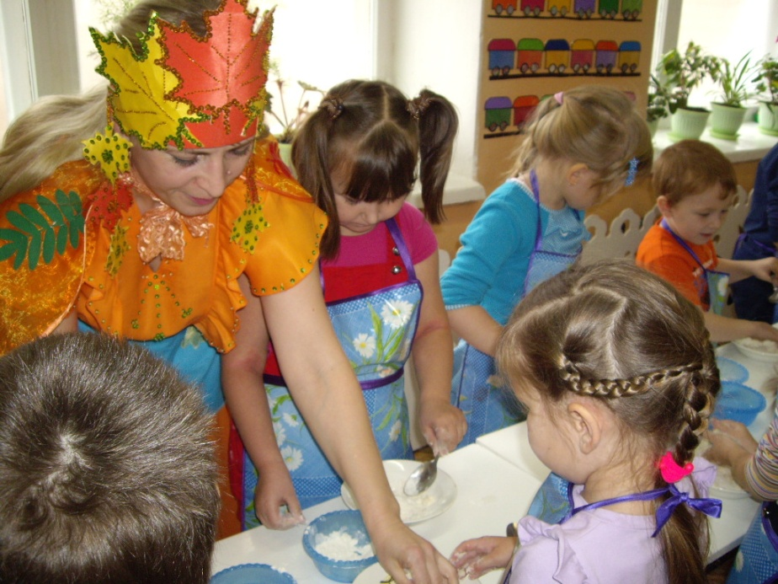

Slide 7
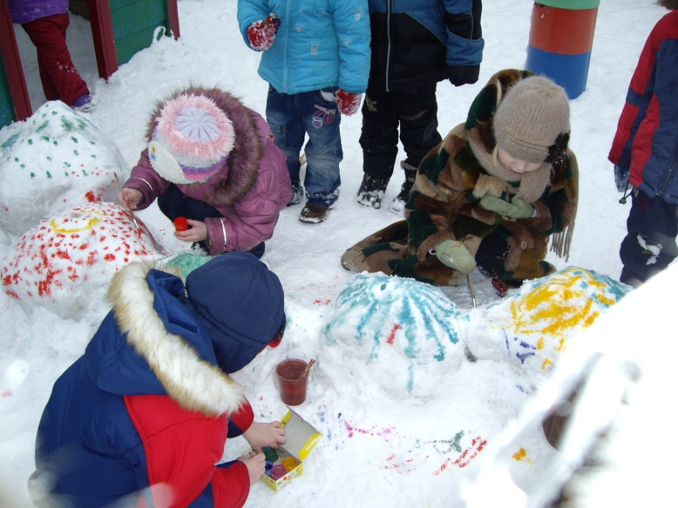
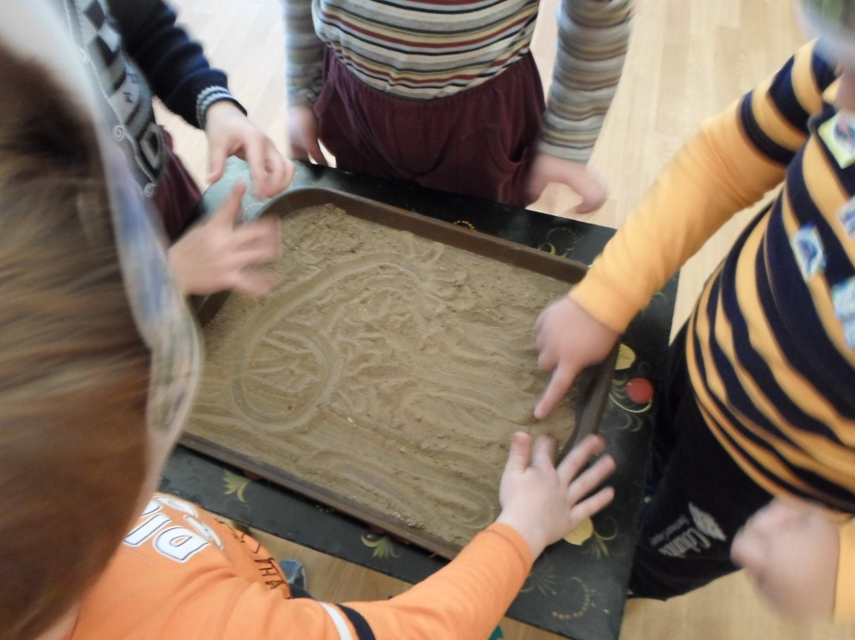
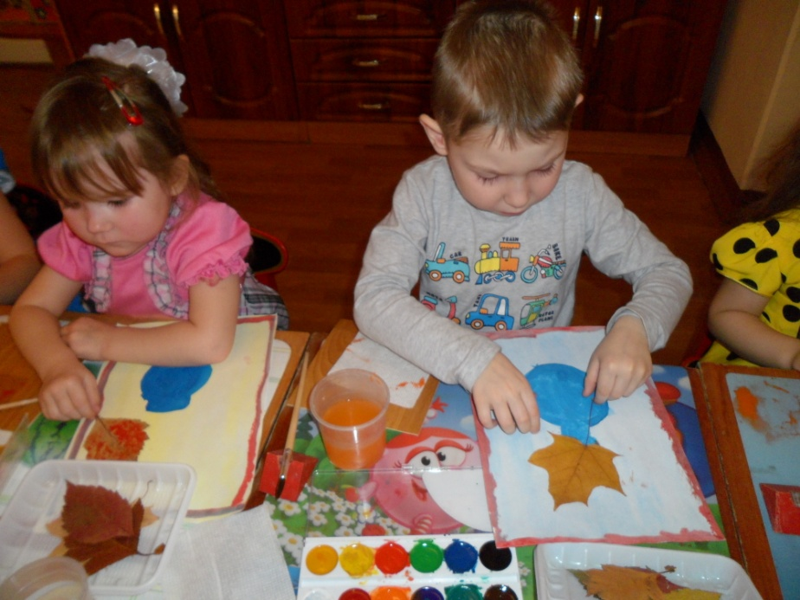
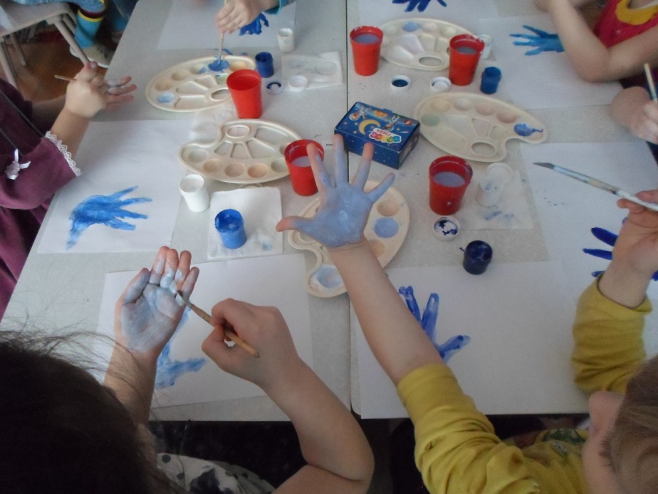

Slide 8
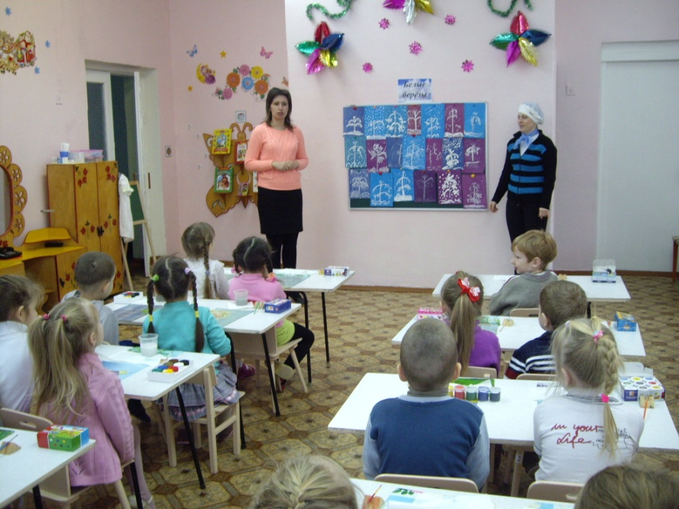
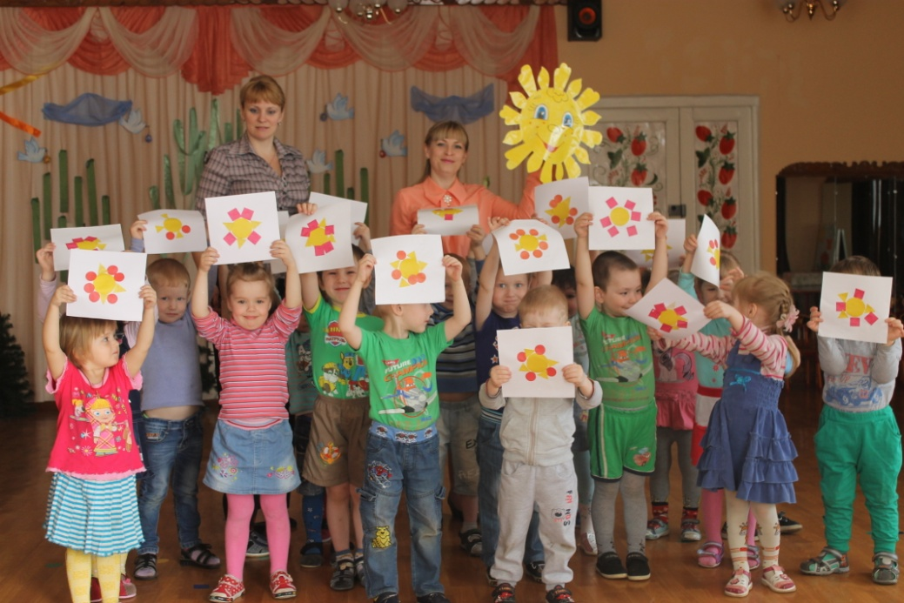
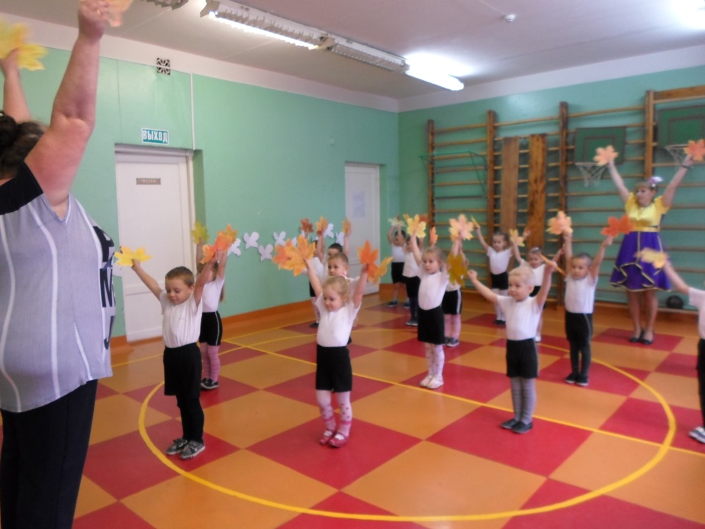
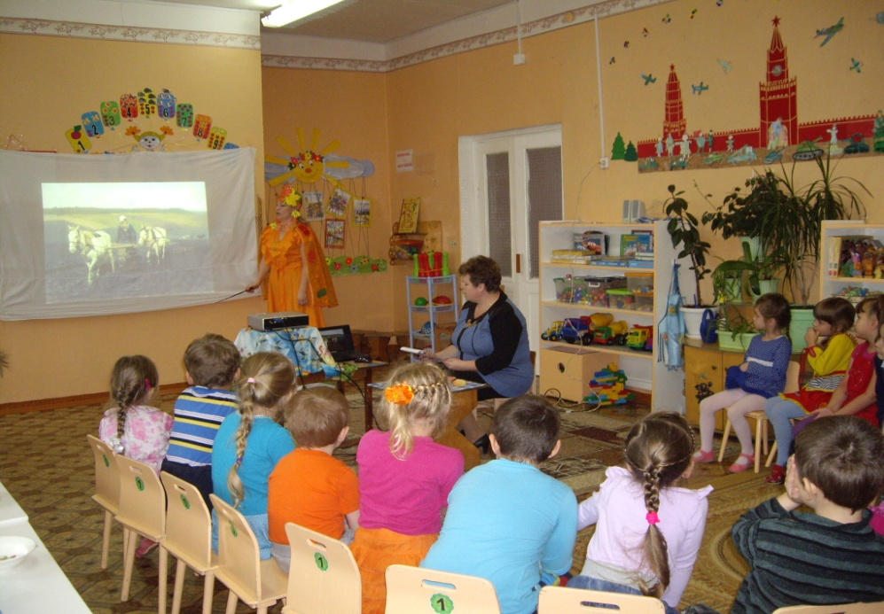

Slide 9
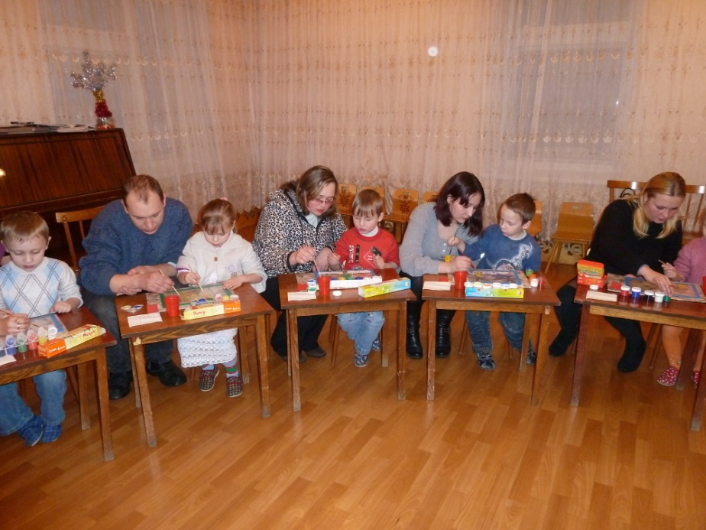
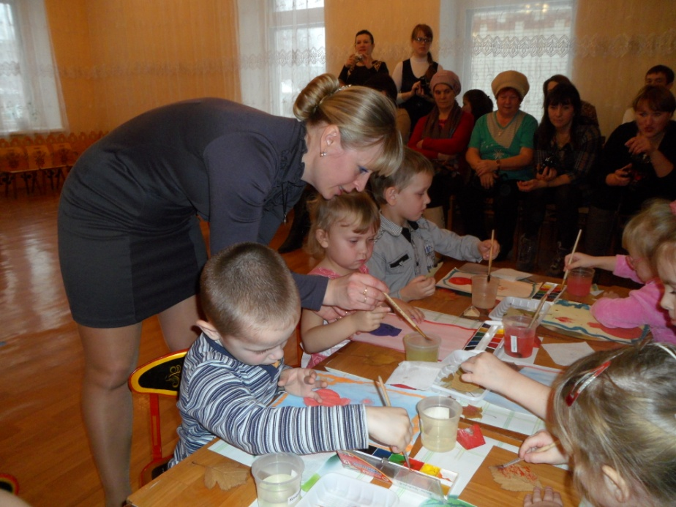
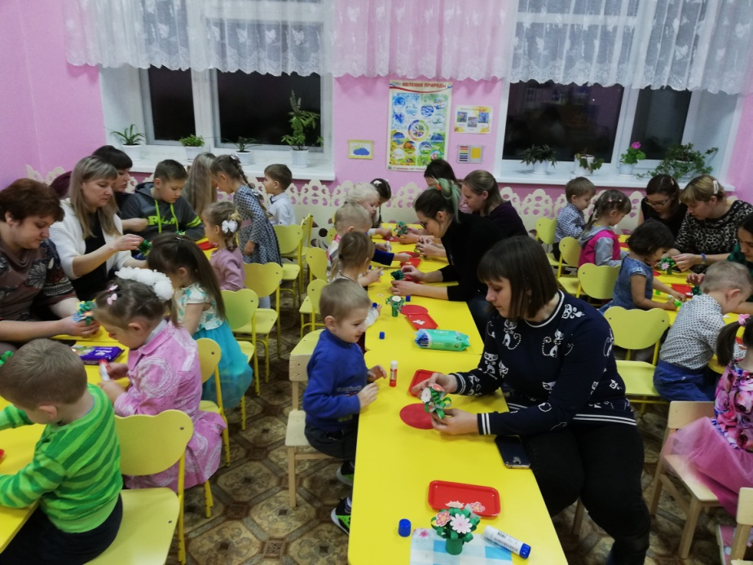

Slide 10
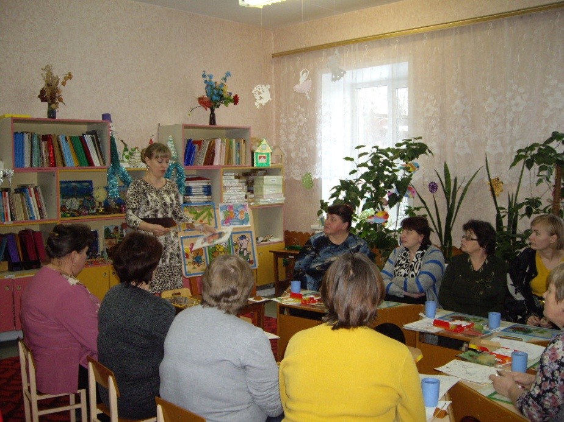
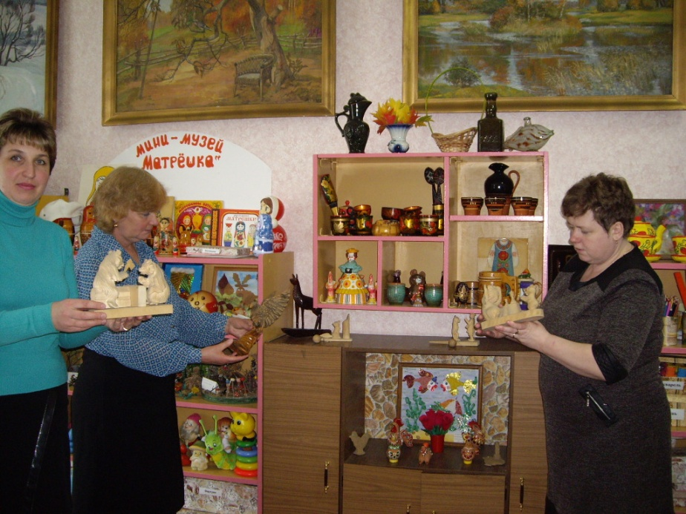

Slide 11
Результаты обследования (за последние четыре года, на примере 4 групп.) обобщены, переведены в процентное соотношение и представлены в виде таблицы.
Показатели развития детей | Доля детей (%), показавших высокие и средние показатели достижения планируемых результатов (в динамике)
 | Младшие группы |  |  |  | Средние группы |  |  |  | Старшие группы |  |  |  | Подготовительные к шкоде группы
 | 2015-2016 учебный год |  |  |  | 2016-2017 учебный год |  |  |  | 2017-2018 учебный год |  |  |  | 2018-2019 учебный год
Категории оценки | о | в | с | н | о | в | с | н | о | в | с | н | о | в | с | н
Художест венно – продуктивная деятель ность | 24% | 31% | 34% | 11% | 27% | 41% | 24% | 8% | 56% | 35% | 9% | ____ | 57% | 37% | 6% | - -

